Slide 1
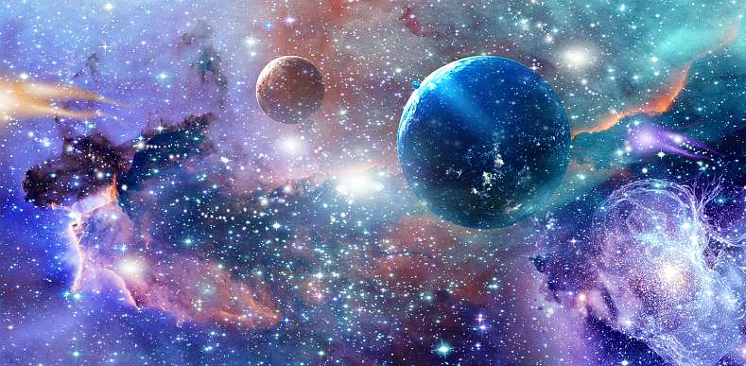
Kāpēc kosmoss ir tik pievilcīgs?
LU FMOF zinātniskā asistente
Ludmila Belogrudova
2021. gada 27. februārī

Slide 2
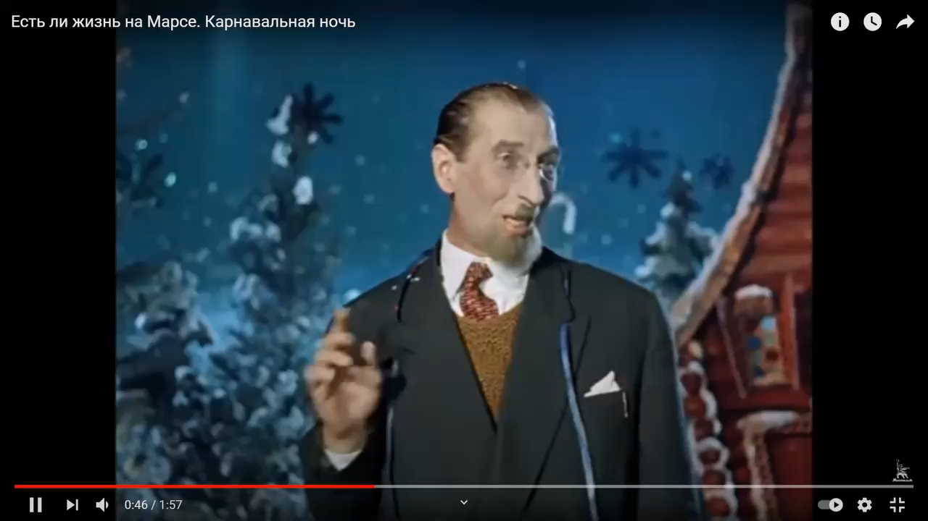
Vai ir dzīvība uz Marsa? 1956.g.

Slide 3
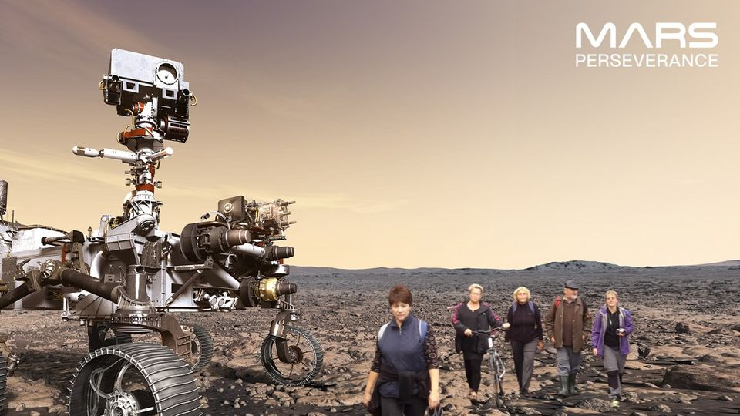
2021.g.: Selfijs uz Marsa https://mars.nasa.gov/mars2020/participate/photo-booth/

Slide 4
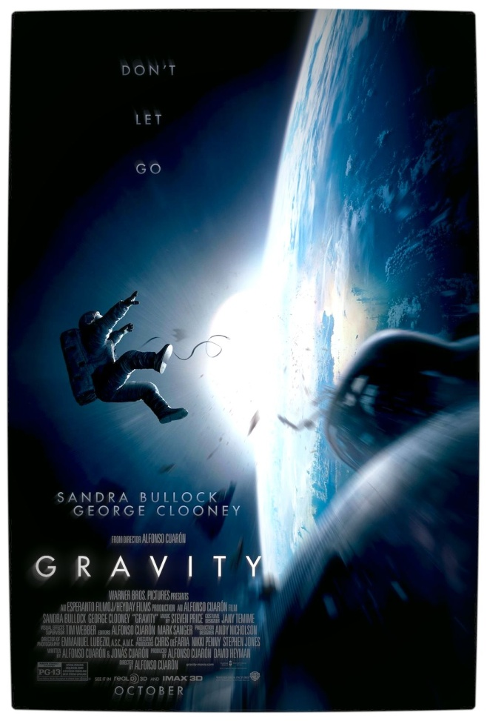

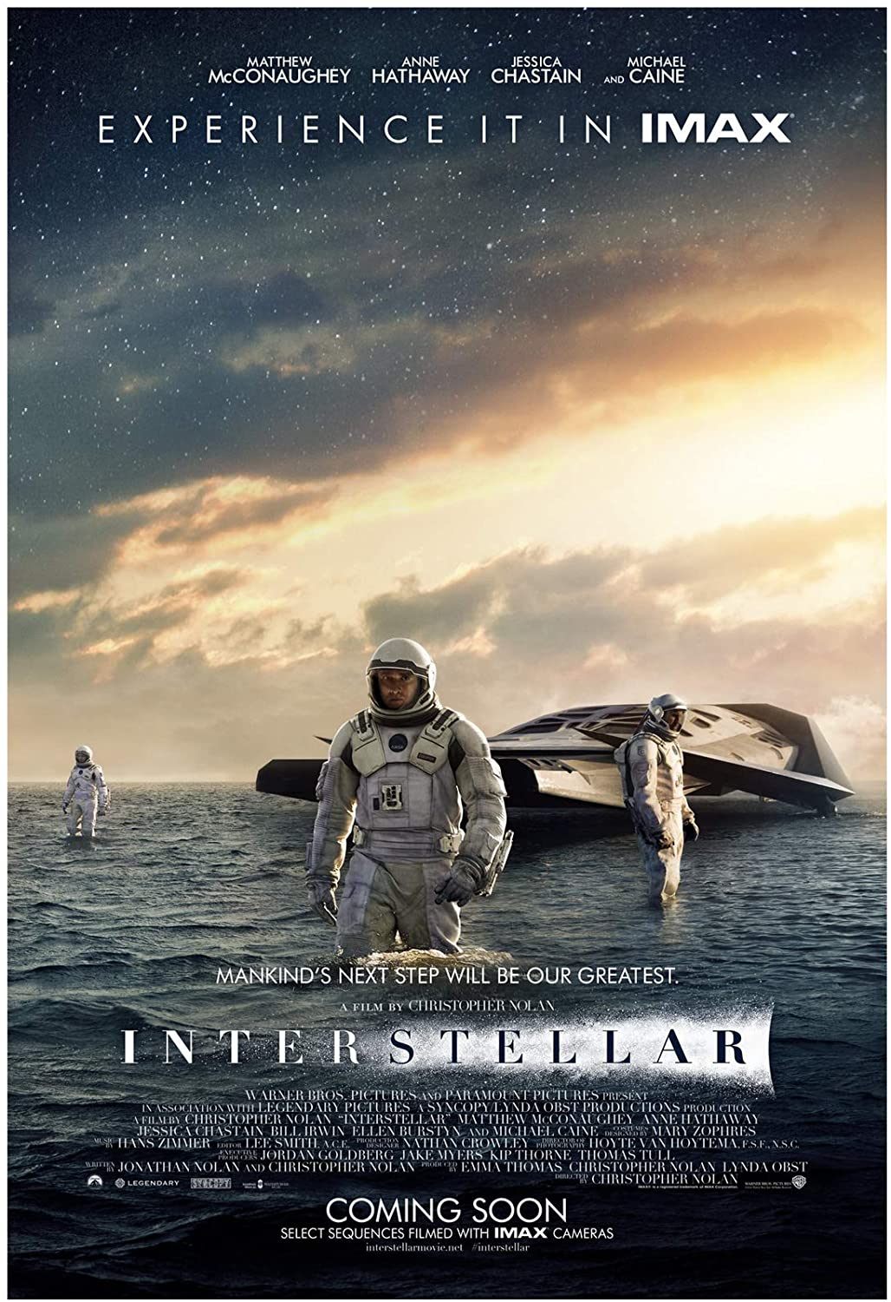



Labākās fantastikas filmas:
Avots: https://www.bbc.com/news/av/43788996
Budžets $ 100 milj.
Savākts $ 723 milj.
Budžets $ 108 milj.
Savākts $ 630 milj.
Budžets $ 165 milj.
Savākts $ 677 milj.

Slide 5

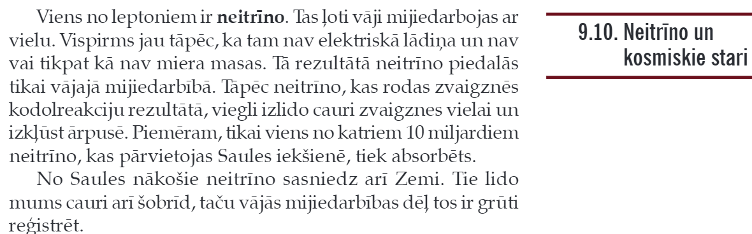
2011.gadā atzīta par vis-antizinātniskāko filmu pēdējo gadu laikā (NASA)
Sižets: ģeologs, veicot pētījumus rūdas šahtā 3,5 dziļumā, konstatē, ka neitrīno plūsma no Saules katastrofāli ātri uzsilda Zemes kodolu
TAGLINE: FIND OUT THE TRUTH
Budžets $ 200 milj.
Savākts $ 769 milj.

Slide 6
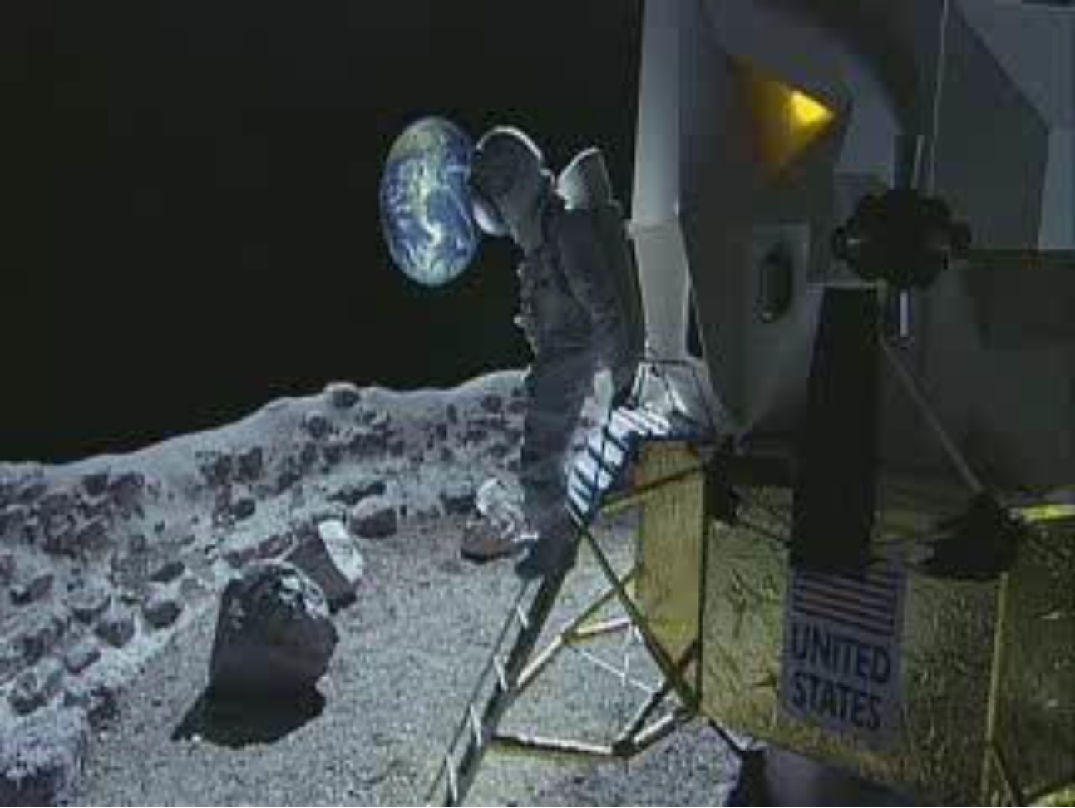
Atrodi neatbilstību
ej.uz/27feb

Slide 7
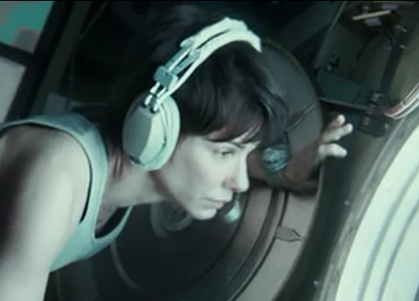
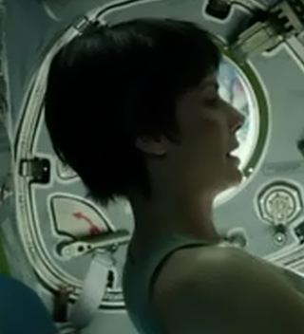
«Gravity»

Slide 8
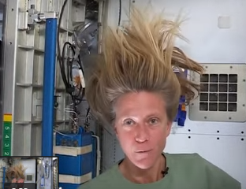
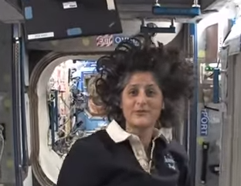
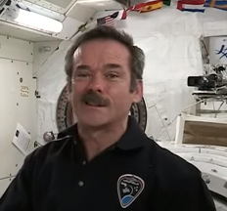
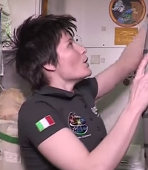

«Gravity»

Slide 9
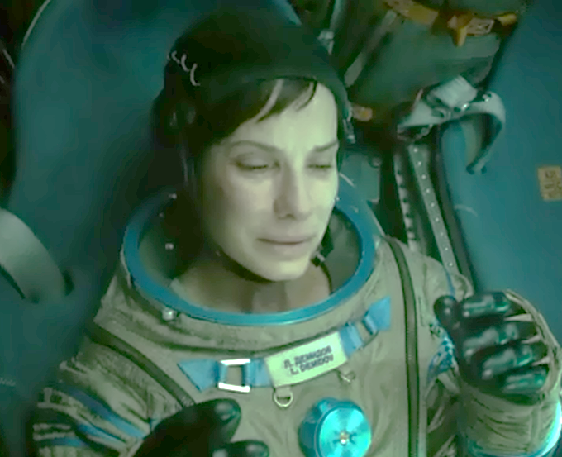
«Gravity»

Slide 10
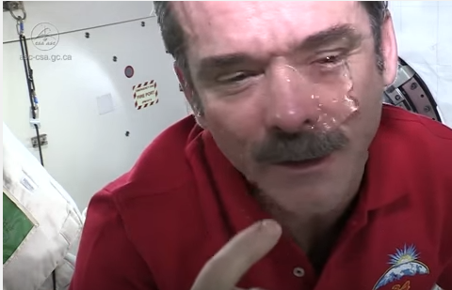
«Gravity»
What Happens When You Cry in Space? https://weather.com/science/space/video/what-happens-when-you-cry-in-space
Notes:
Asaras kosmosā var būt liela problēma. 2001.gadā, strādājot atklātajā kosmosā, Kanādas astronauts Kris Hedvilts sāka just kairinājumu kreisajā acī, acs sāka asarot. Asaras izveidoja burbuli, kas aizsedza arī otro aci, padarot astronautu praktiski aklu atvērtajā kosmosā. Galu galā viss beidzās labi.

Slide 11
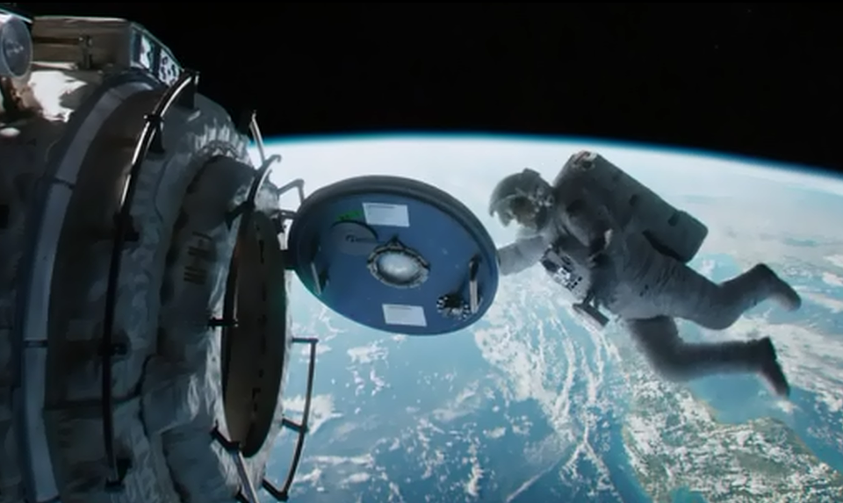
«Gravity»
Uz kuru pusi veras vaļā kosmisko kuģu lūkas?
Atbilde: iziešanai ārpus kosmiskā kuģa izmanto slūžas – nelielas telpas ar divām lūkām. Iekšējā veras vaļā uz iekšpusi, ārējā – uz kosmosa pusi.

Slide 12
«Gravity»
Uz kuru pusi veras vaļā kosmisko kuģu lūkas?
Atbilde: iziešanai ārpus kosmiskā kuģa izmanto slūžas – nelielas telpas ar divām lūkām. Iekšējā veras vaļā uz iekšpusi, ārējā – uz kosmosa pusi.

Slide 13
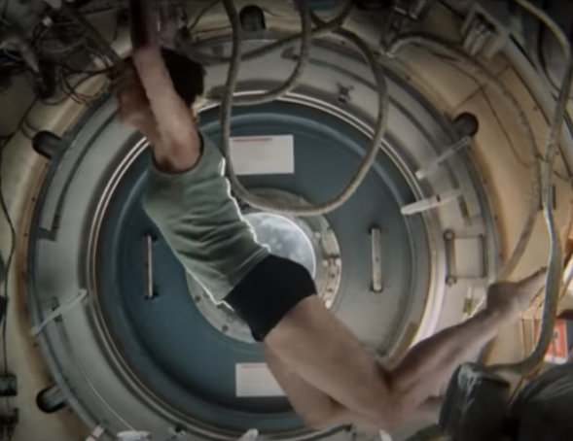
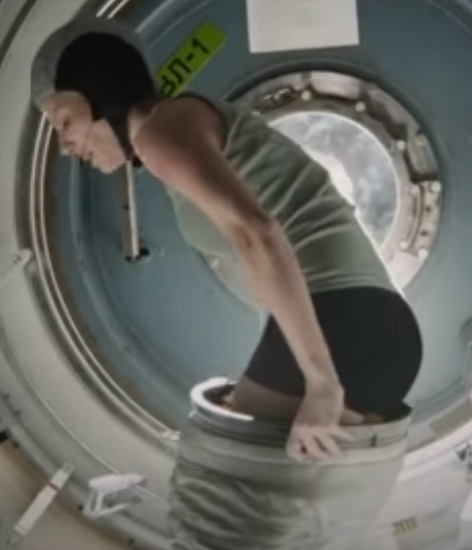
«Gravity»

Slide 14
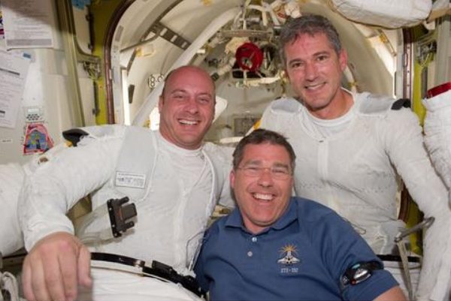
«Gravity»
https://www.forbes.com/sites/quora/%202013/10/17/what-does-a-real-astronaut-think-of-gravity/
Notes:
Izskatās, ka filmas galvenā varone jūtās ļoti komfortabli kuģa starptelpā, neskatoties uz to, ka tajā ir retināts gaiss un zema temperatūra. Kaut, ņemot vērā, ka astronauta kostīma masa ir ap 90-160 kg, atvieglojumu var saprast. Skafandra uzdevums ir pasargāt astronautu no temperatūru svārstībām (+-150 grādi), spiedienu starpības, mikrometerorītu plūsmas, elektromagnētiskā starojuma. Parasti zem skafandra ir termoregulējošais kombinezons ar cirkulējošā ūdens cauruļu tīklojumu. Ūdens cirkulācija nodrošina termoregulāciju (aizved siltumu, ko izdala ķermenis, atdodot to dzesētajam – apkārtejai videi). Tas ir nepieciešams, jo skafandram jānodrošina spēcīga termoregulācija.

Slide 15
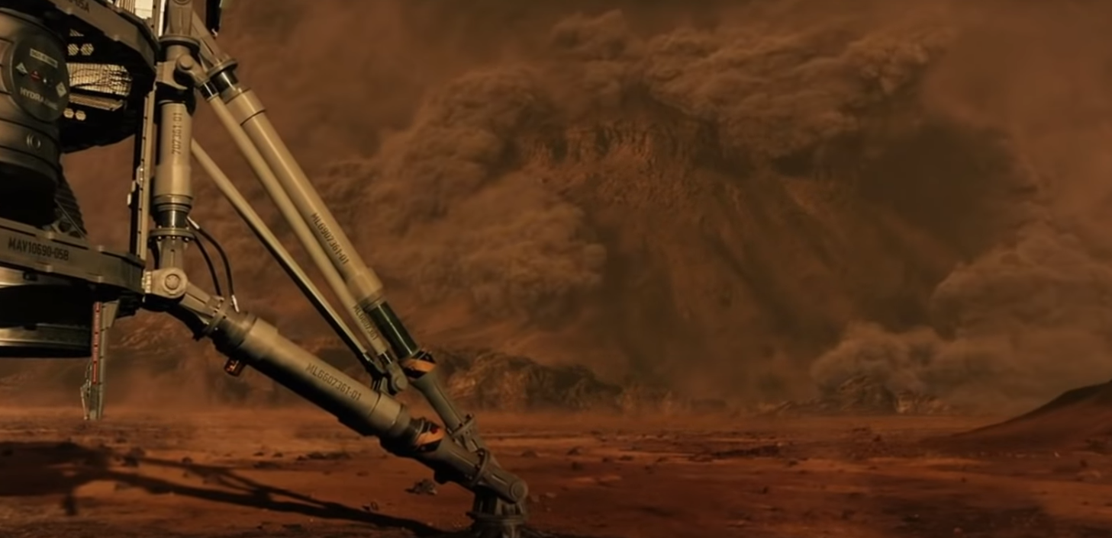
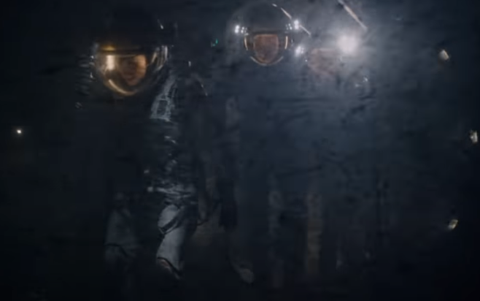
«Marsietis» - vētra uz Marsa
Vai uz Marsa, ņemot vērā retināto atmosfēru, ir iespējamas putekļu vētras?

Slide 16
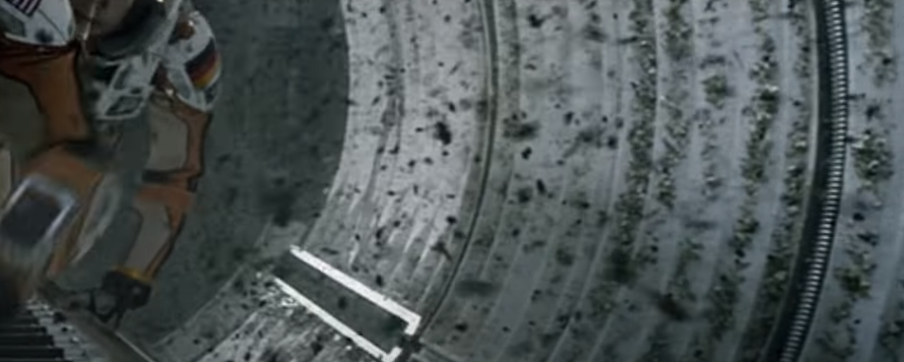
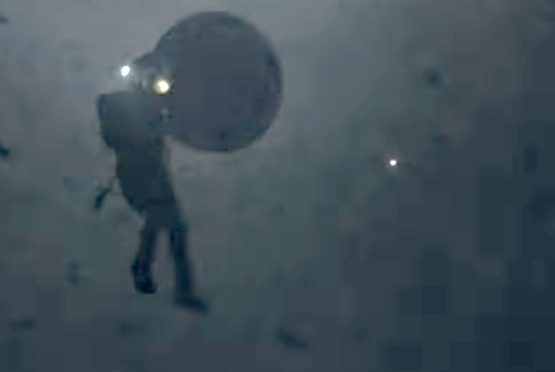
«Marsietis» - vētra uz Marsa
Atbilde: uz Marsa patiešām ir ļoti retināta atmosfēra (atmosfēras spiediens ir aptuveni 160 reižu mazāks, nekā uz Zemes virsmas), bet putekļu vētru veidošanās ietekmē divi faktori: lielas temperatūras svārstības un mazāks smaguma spēks, kas darbojas uz putekļiem. Tomēr vētras spēja pacelt smago kosmiskā kuģa lūku kopā ar astronautu šķiet apšaubāma. Marsa putekļu izmēri ir ap 1,5 μm, tas neiet kopā ar šķembām attēlā

Slide 17
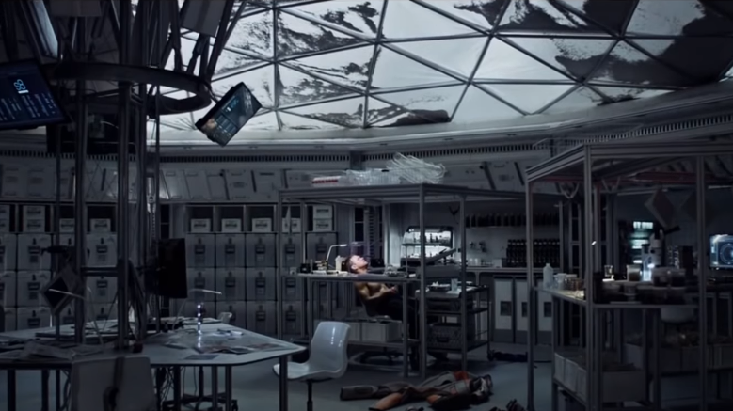
«Marsietis»
Izolējošais celofāns?
Notes:
Marsa virsmas vidējā temperatūra ir −63 °C. Temperatūra uz ekvatora svārstās no +30 °C pusdienlaikā līdz −80 °C pusnaktī

Slide 18
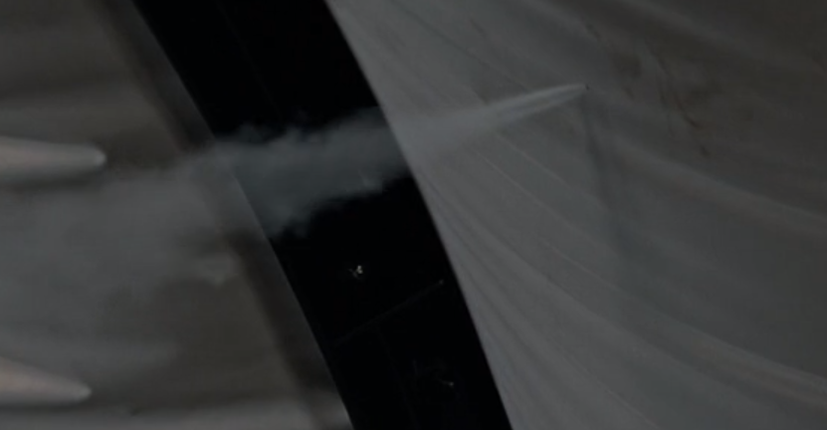
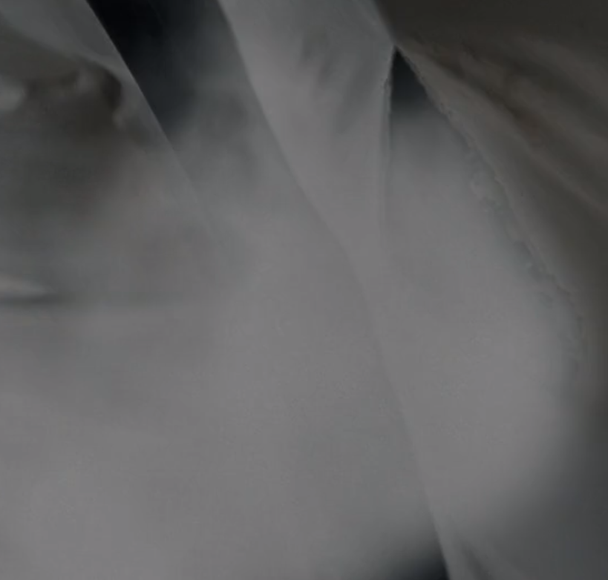
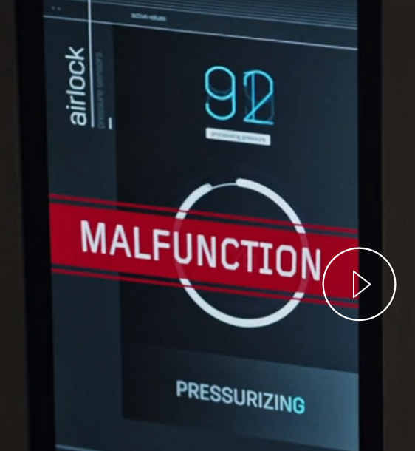
Marsietis:
Spiediena samazināšanās dzīvojamā modulī dēļ pārrāvuma sienās

Slide 19
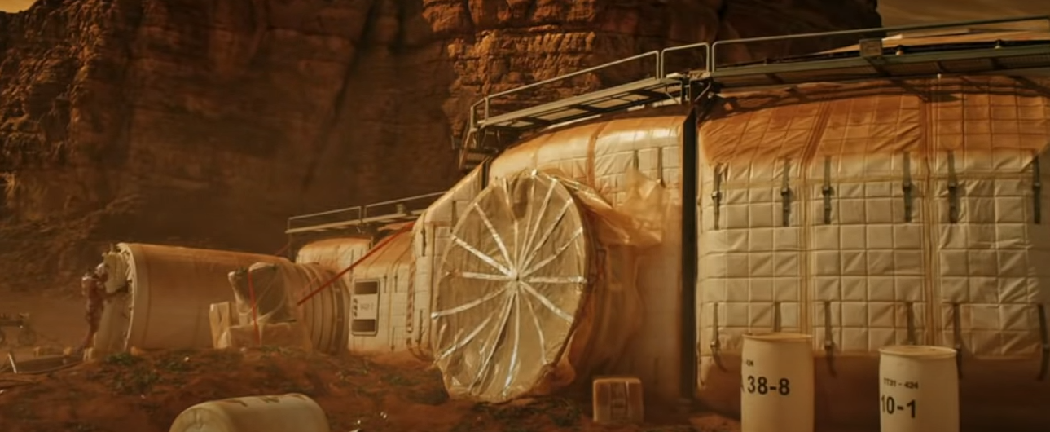
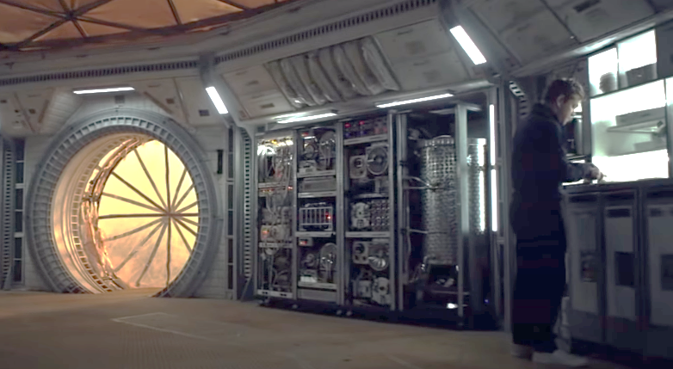
«Marsietis»
Uz dažiem mēnešiem var aizlīmēt ar celofānu un līmlenti

Slide 20
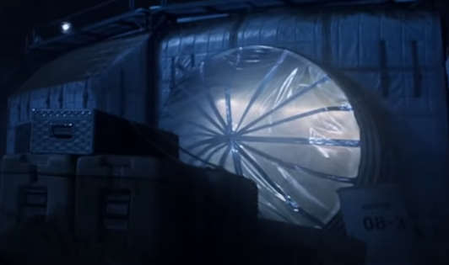
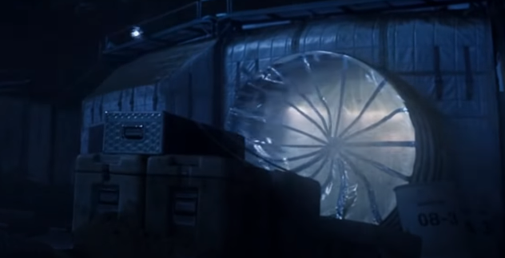
«Marsietis»

Slide 21
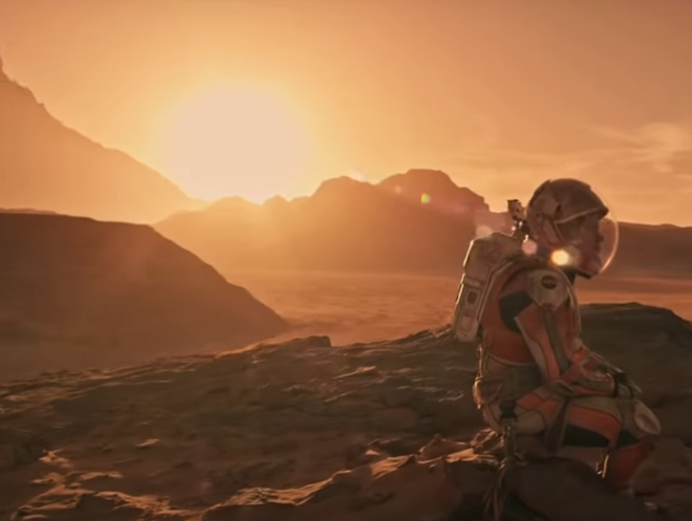
Marsietis: Saulriets uz Marsa

Slide 22
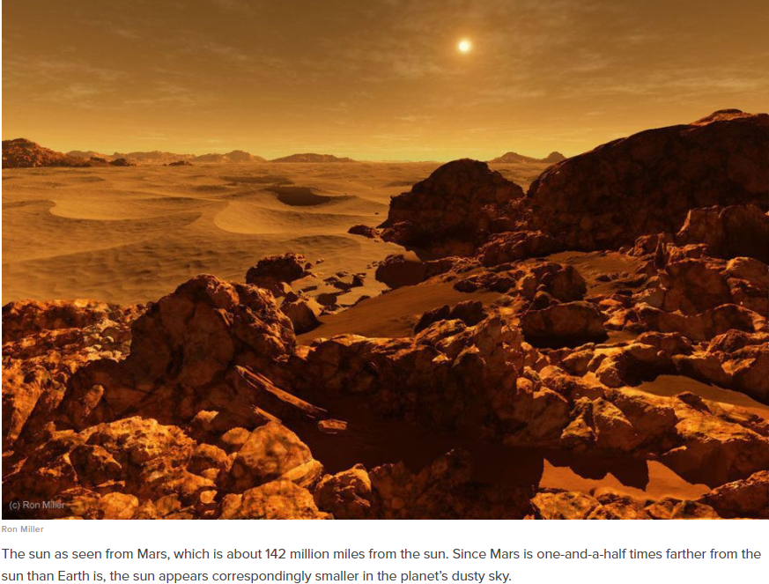
Marsietis: Saulriets uz Marsa

Slide 23
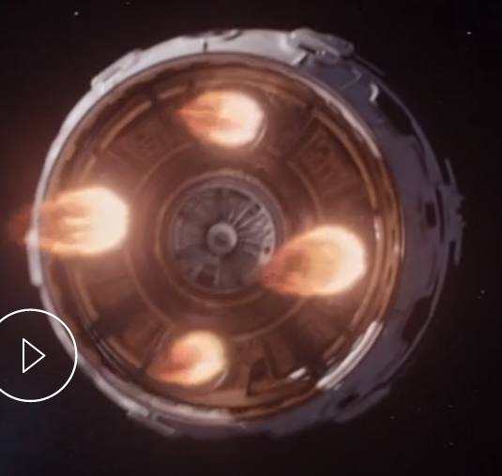
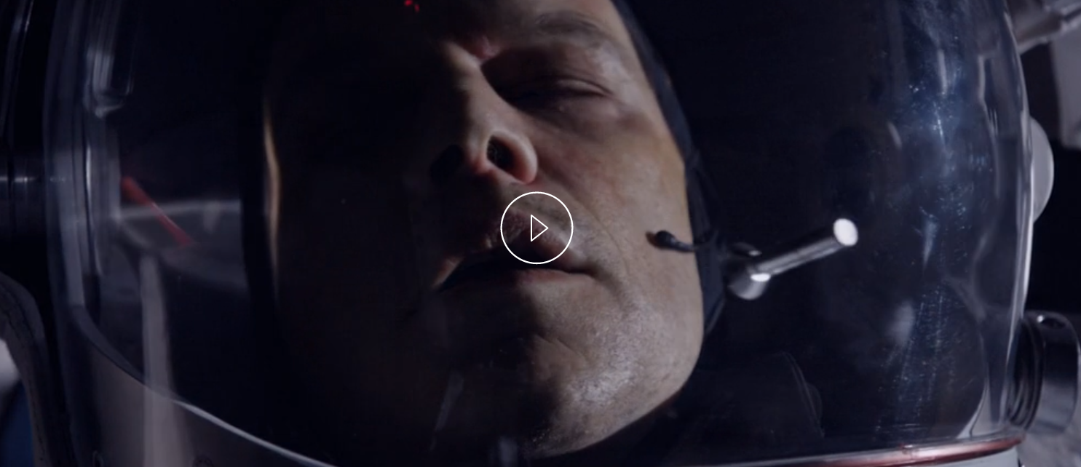
Galvenais varonis zaudē samaņu no pārslodzes (12g)

Slide 24
Nagla bezsvara stāvoklī
Bez dzinēji turpina strādāt…

